Slide 1
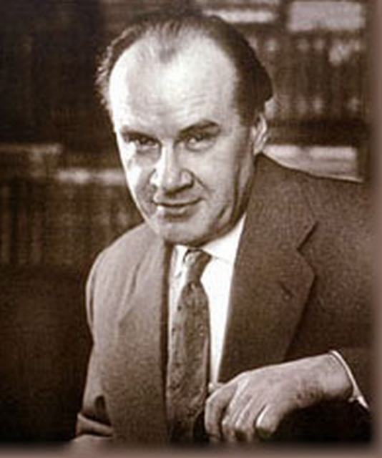
НИКОЛАЙ НИКОЛАЕВИЧ НОСОВ
1908-1976

Slide 2
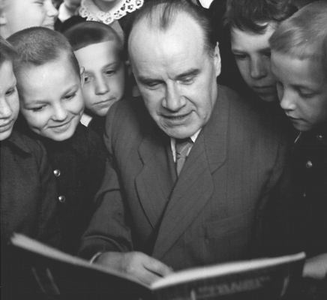

Slide 9
Николай Николаевич Носов (1908–1976), русский советский прозаик, драматург. Родился 10 (23) ноября 1908 в Киеве в семье актера-эстрадника. Начал публиковать рассказы в 1938 ("Затейники", "Живая шляпа", "Огурцы", "Чудесные брюки", "Мишкина каша", "Огородники", "Фантазеры" и др., напечатанные главным образом в «малышовом» журнале «Мурзилка» и составившие основу первого сборника Носова "Тук-тук-тук", 1945). В этих, а также последующих произведениях (сборники рассказов "Ступеньки", 1946; "Веселые рассказы", 1947; "Фантазеры", 1957; "Приключения Толи Клюквина", 1961, и др.) Носов ввел в детскую литературу нового героя – наивного и здравомыслящего, озорного и любознательного непоседу, одержимого жаждой деятельности и постоянно попадающего в необычные, зачастую комические ситуации. Живой, динамичный язык, сюжетная занимательность, отличное знание мальчишеской психологии сразу сделали творчество Носова интересным для миллионов юных читателей.

